Slide 1
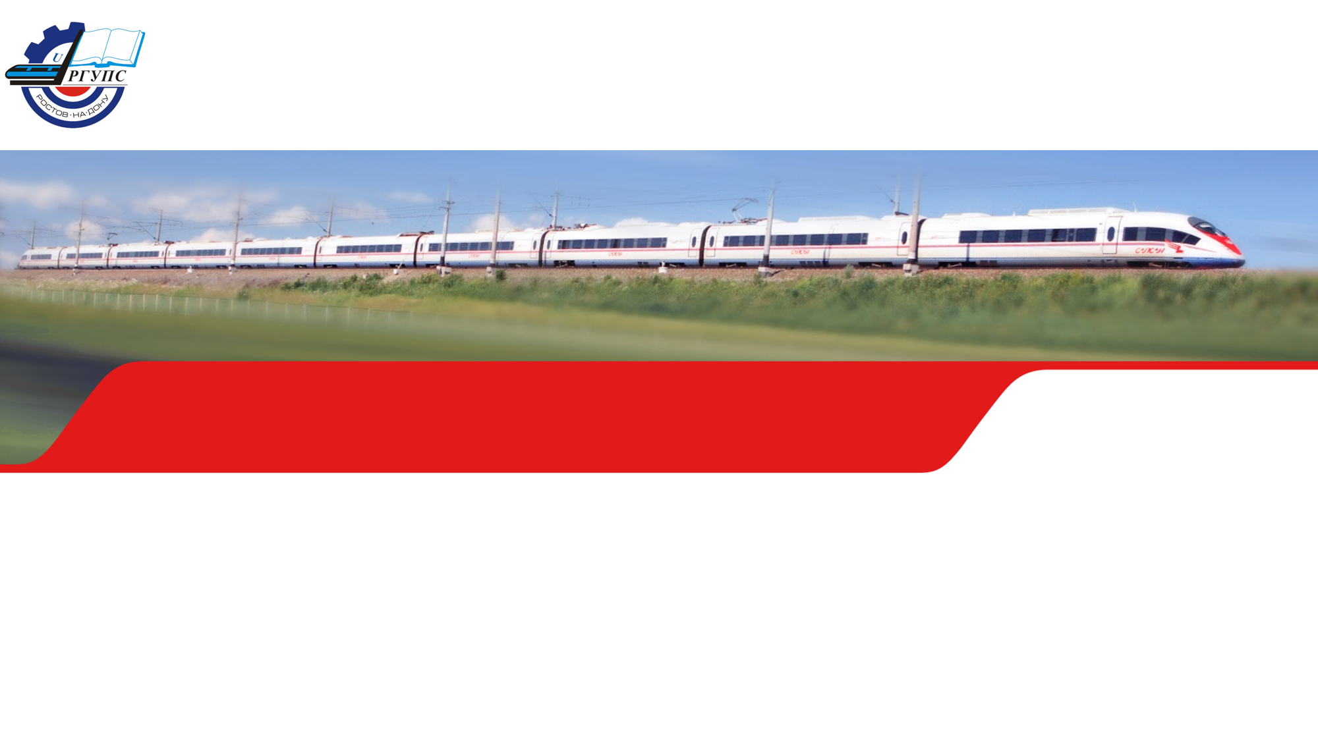
Общий курс железных дорог
Ростовский государственный университет путей сообщения
Кафедра «Станция и грузовая работа»
Раздел 6 «Системы интервального регулирования движения поездов»
Лекция 6.2 Системы интервального регулирования движения поездов
Автор: к.т.н., доцент Репешко Н.А.

Slide 2
Содержание темы
Раздел 1 Общие сведения о железнодорожном транспорте.
Структура управления железнодорожным транспортом.
Раздел 2 Стрелочные переводы и стрелочные улицы, их назначение и устройство.
Раздел 3 Локомотивы и локомотивное хозяйство.
Раздел 4 Вагоны и вагонное хозяйство.
Раздел 5 Раздельные пункты. Понятие о железнодорожных узлах.
Раздел 6 Автоматика и телемеханика и связь на железнодорожном транспорте.
Лекция 6.1 Автоматика и телемеханика и связь на железнодорожном транспорте.
Лекция 6.2 Системы интервального регулирования движения поездов.
Раздел 7 Габариты приближения строений на железнодорожном транспорте. Искусственные сооружения.
Раздел 8 Электроснабжение железных дорог. Организация перевозок и график движения поездов.
Материально-техническое снабжение железных дорог.

Slide 3
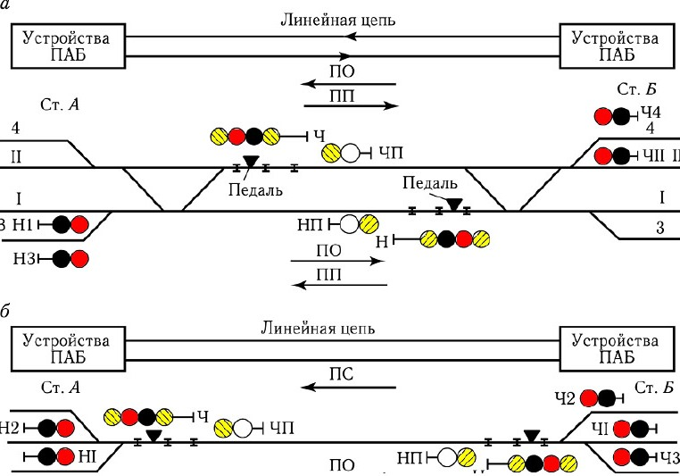
Полуавтоматическая блокировка
Полуавтоматическая блокировка (полуавтоблокировка, ПАБ) относится к перегонным устройствам и служит для регулирования движения поездов на однопутных и двухпутных линиях железных дорог.
При полуавтоблокировке управление сигналами осуществляется частично вручную работниками службы перевозок, а частично - автоматически от воздействия движущегося поезда на путевые приборы и рельсовые цепи. Ограждаемым (блокируемым) отрезком пути при полуавтоматической блокировке является межстанционный (между раздельными пунктами) или межпостовой перегон (часть перегона между станцией и путевым постом, либо между постами). Право на занятие поездом межстанционного или межпостового перегона при ПАБ появляется при разрешающем показании выходного или проходного сигнала.
При ПАБ наиболее часто применяются светофоры с двузначной сигнализацией: красный огонь, запрещающий движение, и зеленый огонь, разрешающий.

Slide 4
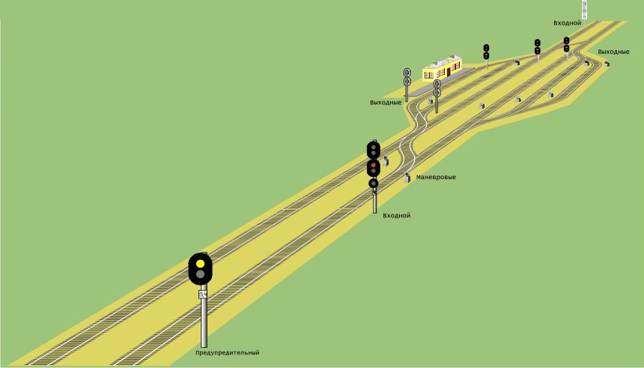
Полуавтоматическая блокировка
Устройства ПАБ не допускают открытия выходного или проходного сигнала до освобождения ограждаемого ими межстанционного или межпостового перегона, а на однопутных перегонах после открытия на станции выходного светофора исключается возможность отправления поезда с соседней станции во встречном направлении.
При полуавтоблокировке межстанционный перегон на блок-участки, как правило, не делится, рельсовыми цепями не оборудуется, только ограждается выходными и входными светофорами примыкающих к нему станций.
На таком перегоне (пути перегона) может находиться только один поезд. Таким образом полуавтоблокировка обеспечивает небольшую пропускную способность участка и относительно невысокую безопасность движения поездов.

Slide 5
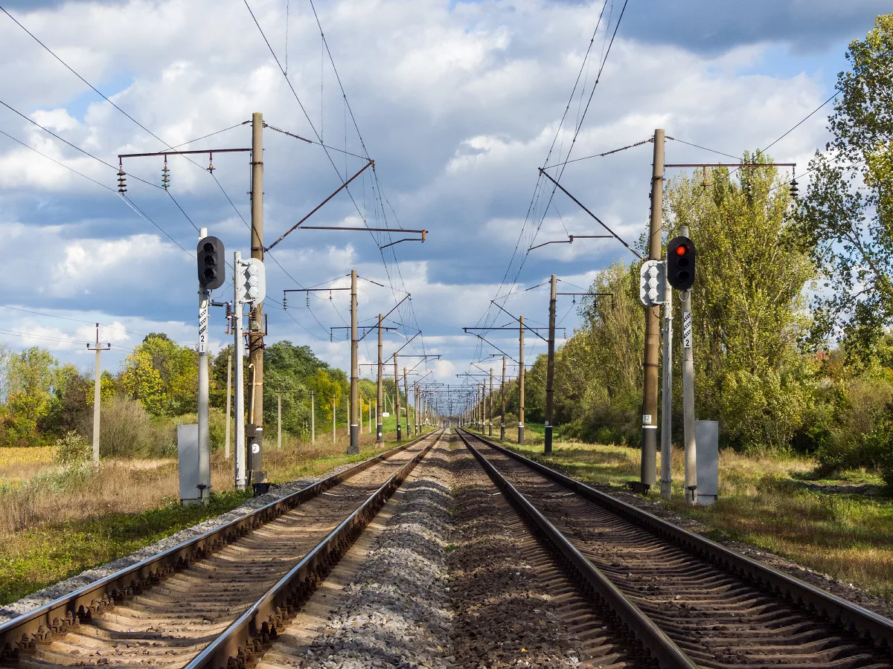
Полуавтоматическая блокировка
На двухпутных участках по каждому пути поезда движутся только в одном направлении, поэтому их следует ограждать только с хвоста, так как встречное движение исключается. Выходные светофоры на двухпутном участке при свободном перегоне нормально закрыты, но не замкнуты. Для отправления поезда приготавливается маршрут и выходной светофор с соответствующего пути открывается. После занятия перегона поездом выходной светофор автоматически закрывается и замыкается. Замыкание светофора снимается после получения с соседней станции сигнала о фактическом прибытии туда отправленного поезда.

Slide 6
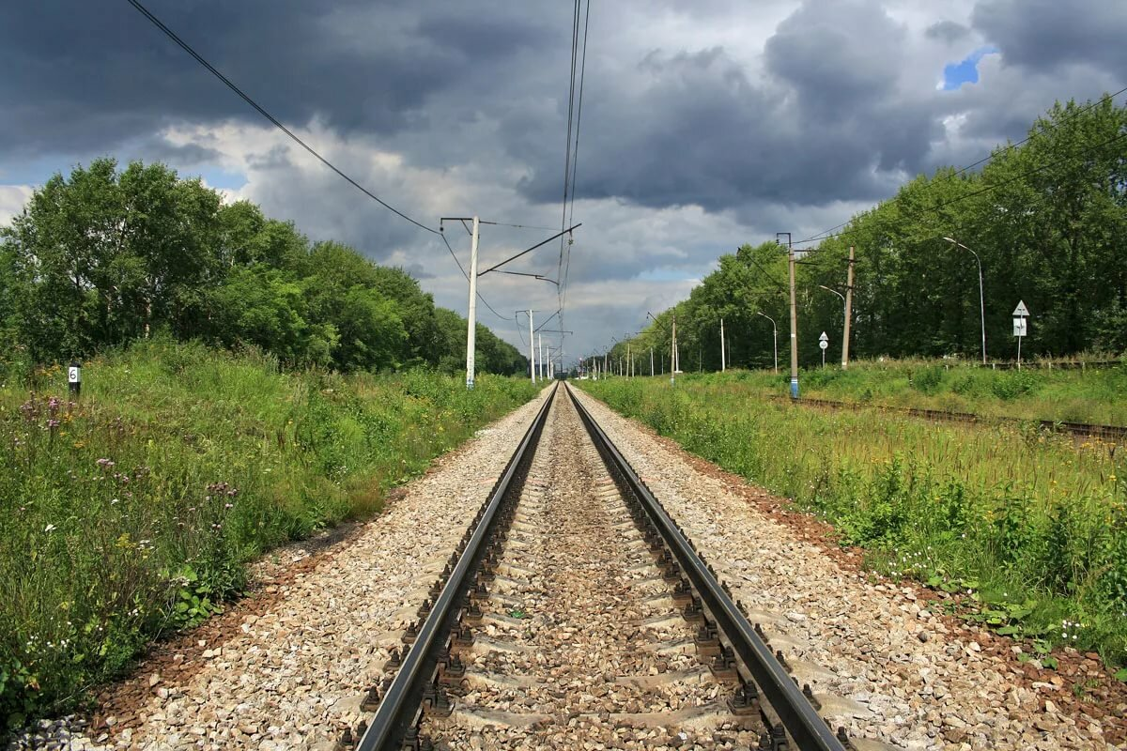
Полуавтоматическая блокировка
На однопутных участках движение поездов осуществляется по одному пути в обоих направлениях, поэтому поезд, находящийся на перегоне, должен ограждаться и с хвоста, и с головы. Для исключения одновременного встречного отправления поездов на свободный перегон выходные светофоры нормально не только закрыты, но и замкнуты. Для открытия светофора необходимо сначала снять его замыкание, для чего с соседней станции, на которую предполагается отправить поезд, требуется получить блокировочный сигнал ПС ("Путевое согласие"). С помощью этого блокировочного сигнала происходит отмыкание выходных светофоров станции отправления в соответствующем направлении движения. После приготовления маршрута отправления выходной светофор с пути отправления открывается, а остальные выходные светофоры того же направления снова замыкаются в закрытом состоянии. После проследования головой поезда открытого выходного светофора он автоматически закрывается и замыкается. Повторное открытие выходного светофора возможно лишь после получения с соседней станции сигнала согласия.

Slide 7
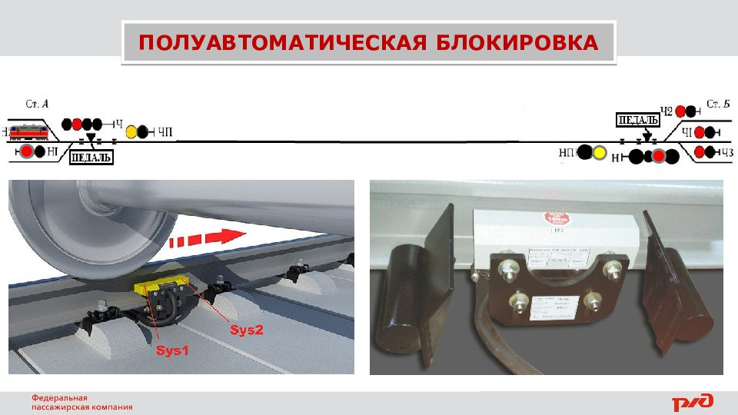
Полуавтоматическая блокировка
Устройство светофора на железнодорожном транспорте
Таким образом, управление светофорами осуществляется устройствами путевой (перегонной) блокировки при непосредственном участии дежурных по станциям. Раздельные пункты (станции, путевые посты), ограничивающие перегон, оборудуют блокировочными устройствами и релейными приборами и связывают их электрически между собой двухпроводной линейной цепью. Дежурный по станции должен нажатием соответствующих кнопок на аппарате управления послать по линейной цепи на соседнюю станцию блокировочный сигнал. От этого сигнала срабатывает релейная аппаратура ПАБ, которая обеспечивает зависимости по управлению светофорами. В устройствах ПАБ, кроме сигнала ПС, применяются блокировочные сигналы ПО ("Путевое отправление") и ПП ("Путевое прибытие").
Блокировочный сигнал ПО вызывает электрическое замыкание выходного светофора станции отправления после его проследования головой поезда, исключая возможность его повторного открытия на занятый перегон. Блокировочный сигнал ПП посылается со станции приема на станцию отправления после фактического прибытия поезда. Этим сигналом снимается электрическое замыкание выходных светофоров станции отправления на двухпутном участке, а на однопутном участке этим блокировочным сигналом устройства ПАБ приводятся в исходное состояние.

Slide 8


Принцип действия автоблокировки при 3-х и 4-х значной сигнализации
На железнодорожных линиях, где преобладает движение грузовых поездов, используется автоблокировка с трехзначной сигнализацией, на линиях с пригородным движением – АБ с четырехзначной сигнализацией.
На перегонах, оборудованных трехзначной АБ, зеленый сигнал проходного светофора указывает машинисту, что впереди свободны как минимум 2-а блок-участка. Желтый сигнал проходного светофора говорит о том, что следующий светофор закрыт (сигнал красный).
На перегонах, оборудованных четырехзначной АБ, зеленый сигнал проходного светофора говорит о том, что впереди свободны три и более блок-участков. Если одновременно горят: один желтый и один зеленый, то это означает, что впереди свободно два блок-участка. Ну и соответственно, один желтый – говорит о том, что свободен один блок-участок и следующий проходной светофор закрыт (красный).

Slide 9
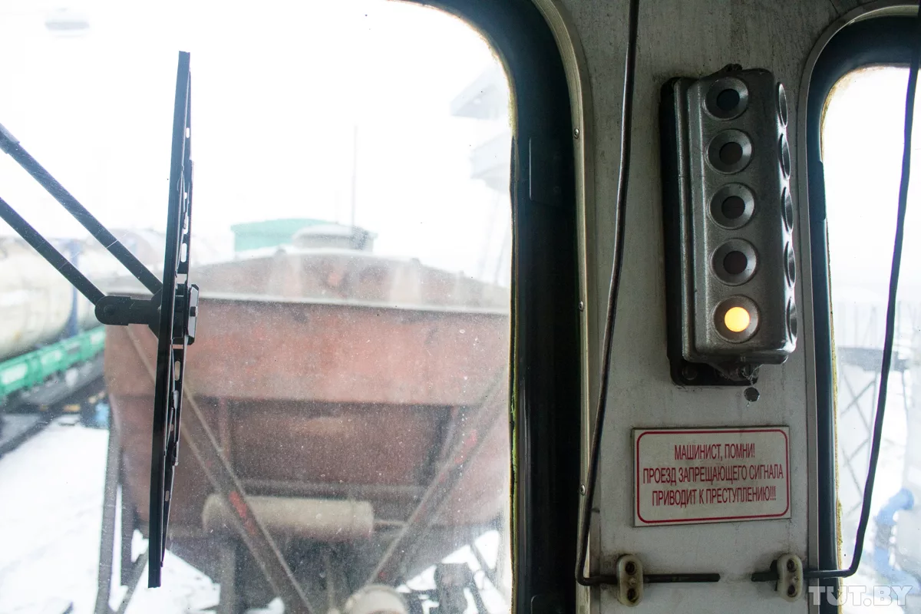
Автоматическая локомотивная сигнализация и автостопы
АЛС предназначена для повышения безопасности движения поездов, увеличения пропускной способности линии и улучшения условий труда локомотивных бригад.
В условиях плохой видимости сигналов (дождь, туман, снегопад), особенно при наличии кривизны пути и частых переломах профиля, машинист поезда может своевременно не заметить показания светофора, что приведет к проезду запрещающего сигнала.
Чтобы исключить такие негативные случаи, автоблокировка дополняется АЛС — специальными устройствами, при помощи которых показания путевых светофоров с приближением поезда к ним передаются на светофор локомотива, установленный в кабине машиниста. Устройства АЛС дополняются автостопами, которые тормозят поезд перед закрытым светофором, если сам машинист не примет мер к своевременному торможению.
Систему АЛС дополняют устройством для проверки бдительности машиниста и контроля скорости движения поезда, а в наиболее совершенных системах — устройствами автоматического регулирования скорости.

Slide 10
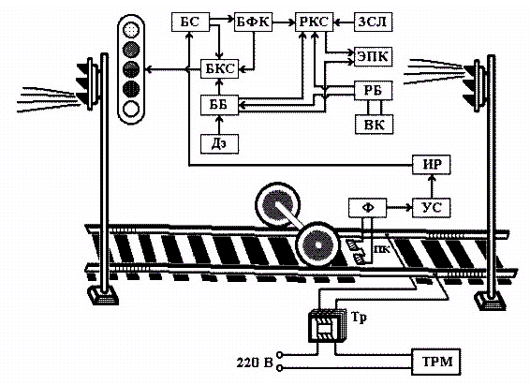
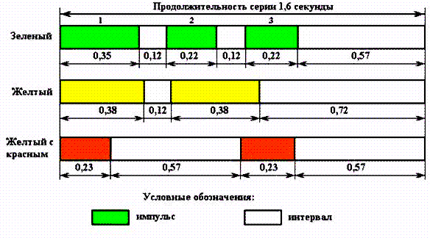
Автоматическая локомотивная сигнализация и автостопы
Все устройства, входящие в состав АЛСН, можно разделить на путевые (передающие) и локомотивные (принимающие). Путевые устройства находятся в релейном шкафу, расположенным около путевого светофора. В состав путевых устройств входят кодовый путевой трансмиттер (ТРМ) и трансформатор (Тр). Трансмиттер служит для преобразования сигнального показания путевого светофора в соответствующую комбинацию число-импульсного кода, то есть трансмиттер периодически посылает в рельсовую цепь электрический сигнал переменного тока (код) с определенным числом импульсов и продолжительностью паузы между импульсами и сериями импульсов. Зеленому огню путевого светофора соответствует кодовая серия, содержащая три импульса с длинным интервалом, который отделяет его от трех импульсов следующей комбинации; желтому огню соответствует серия из двух импульсов; красному огню (на локомотивном светофоре горит желтый с красным огонь) - один импульс

Slide 11
Материал взят из свободных информационно-справочных источников:
Железные дороги. Общий курс: Учебник / Ефименко Ю.И., Ковалев В.И., Логинов С.И.; Под ред. Ефименко Ю.И., - 6-е изд., перераб. и доп. - М.:УМЦ ЖДТ, 2014. - 503 с.
Медведева, И.И. Общий курс железных дорог: учеб. пособие / И.И. Медведева. – Москва: ФГБУ ДПО «Учебно-методический центр по образованию на железнодорожном транспорте», 2019. – 206 c. – ISBN 978-5-907055-93-3.
Капралова, М.А. Устройство и эксплуатация систем релейной защите и автоматизированных систем управления: учеб. пособие / М.А. Капралова. – Москва: ФГБУ ДПО «Учебно-методический центр по образованию на железнодорожном транспорте», 2019. – 87 c. – ISBN 978-5-907055-50-6.
Виноградова, В.Ю. Технология ремонтно-регулировочных работ устройств и приборов систем СЦБ и ЖАТ: учеб. пособие / В.Ю. Виноградова. – Москва: ФГБОУ «Учебно-методический центр по образованию на железнодорожном транспорте», 2015. – 192 c. – ISBN 978-5-89035-894-3.
Теоретические основы железнодорожной автоматики и телемеханики. /В.В. Сапожников, В.В. Сапожников, Ю.А. Кравцов. -М.: УМЦ ЖДТ, 2008. - 394 с.
Сапожников, В.В. Автоматика и телемеханика на железнодорожном транспорте. [Электронный ресурс] : Учебные пособия -Электрон. дан. -М. : УМЦ ЖДТ, 2011. -288 с.
Интернет - ресурсы

